Slide 1
ENQUÊTE
SUR LA RÉSILIENCE
INCLUSIVE
Rapport
Le 6 mars 2023

Slide 2
TABLE DES MATIÈRES
OBJECTIF DE LA RECHERCHE MÉTHODES DE RECHERCHE
PROFIL DES RÉPONDANTS
SOMMAIRE
PERCEPTIONS DES CATASTROPHES
PRÉPARATION AUX DÉSASTRES
PROFILS DE LOGEMENT
PRÉFÉRENCES DE COMMUNICATION
3
4
5
6
9 17
29
33
AFAC | ENQUÊTE SUR LA RÉSILIENCE INCLUSIVE 2023
PERSPECTIVES ATTRIBUABLES À : ENVIRONICS RESEARCH

Slide 3
L’objectif de cette recherche était de cerner les obstacles à la préparation et à l’intervention en cas de catastrophe dans les communautés autochtones.
Cette enquête fait partie du Projet de résilience inclusive, financé par Sécurité publique Canada et mis en œuvre par la Croix-Rouge canadienne, en collaboration avec Partners for Action (P4A), BC Earthquake Alliance, Intelli-feu Canada et l’Association des femmes autochtones du Canada (AFAC).
AFAC | ENQUÊTE SUR LA RÉSILIENCE INCLUSIVE 2023
PERSPECTIVES ATTRIBUABLES À : ENVIRONICS RESEARCH

Slide 4
MÉTHODES DE RECHERCHE
Le présent rapport est basé sur une enquête en ligne à laquelle ont répondu 100 femmes, personnes bispirituelles et personnes de genre divers autochtones, du 5 décembre 2022 au 27 janvier 2023. L’enquête n’était pas ouverte aux participants masculins.
Le questionnaire a été conçu par l’AFAC et la Croix-Rouge canadienne, avec la contribution et les conseils d’Environics Research. L’AFAC a programmé le questionnaire dans SimpleSurvey et distribué un lien d’enquête ouvert par l’entremise des médias sociaux. Un incitatif en espèces de 25 $ a été offert aux 100 premiers participants. En raison de la nature des médias sociaux et de l’offre d’une incitation financière, un certain nombre de réponses ont été jugées invalides et supprimées de l’ensemble des données finales avant l’analyse.
Cet échantillon est un échantillon de commodité, ce qui signifie qu’il a été tiré d’un groupe de personnes facilement disponibles. Étant donné qu’il ne s’agit pas d’un échantillon aléatoire (les répondants n’ont pas été choisis au hasard, et toutes les personnes dans les communautés désirées n’ont pas eu la même chance d’être sélectionnées dans l’échantillon), l’échantillon ne peut être considéré comme représentatif de toutes les femmes, personnes bispirituelles et de genre divers autochtones. Il faut faire preuve de prudence dans l’interprétation des données.
La page suivante présente un profil régional et démographique des participants à l’enquête.
AFAC | ENQUÊTE SUR LA RÉSILIENCE INCLUSIVE 2023
PERSPECTIVES ATTRIBUABLES À : ENVIRONICS RESEARCH

Slide 5
PROFIL DES RÉPONDANTS
IDENTITÉ AUTOCHTONE
81 % | 3 % | 14 % | 2 %
Premières Nations | Inuit | Métis | Autre
RÉGION*
IDENTITÉ DE GENRE
29 % | 14 % | 3 % | 22 % | 2 % | 30 %
Ouest | Ontario | Québec | Atlantique | Territoires | Non précisé
88 % | 13 % | 5 % | 1 %
Femme | Bispirituel | Non-binaire | Genre divers
ÉTUDES
RÔLE COMMUNAUTAIRE
ÉTAT MATRIMONIAL
22 % | 48 % | 25 %
Secondaire ou moins | Collège ou métier | Études universitaires ou supérieures
19 % | 6 % | 6 %
Gardien du savoir | Dirigeant communautaire | Aîné
32 % | 32 % | 18 % | 11 % | 6 %
Célibataire | Marié | Conjoint de fait | Séparé ou divorcé | Veuf(ve)
* La région est basée sur le codage des réponses à la question ouverte « Je vis à… ». Par conséquent, il se peut qu’elle ne soit pas totalement exacte.
AFAC | ENQUÊTE SUR LA RÉSILIENCE INCLUSIVE 2023
*Résultats fondés sur 100 réponses des participants
PERSPECTIVES ATTRIBUABLES À : ENVIRONICS RESEARCH

Slide 6
SOMMAIRE

Slide 7
CONSTATATIONS PRINCIPALES
Ce public exprime une préoccupation généralisée à l’égard des catastrophes, du moins en partie à cause de l’expérience passée des catastrophes dans leurs communautés et des répercussions sur la santé. Neuf personnes sur dix interrogées disent être au moins quelque peu préoccupées, personnellement, par les catastrophes, et le consensus est que les catastrophes deviennent de plus en plus courantes dans leur communauté (61 %). La plupart des types de catastrophes répertoriés dans l’enquête (tempêtes, inondations, incendies de forêt, froid extrême, chaleur extrême) sont signalés par près de quatre personnes sur dix (chacun) comme ayant eu lieu dans leur communauté au cours des cinq dernières années. De plus, les trois quarts des personnes qui ont vécu une catastrophe ont vu une répercussion sur la santé mentale des membres de la communauté ou entendu parler d’une telle répercussion; beaucoup connaissent aussi d’autres répercussions comme les maladies respiratoires ou des aliments ou de l’eau contaminés.
On note une faible connaissance des préparatifs d’urgence au niveau communautaire, et un niveau limité de préparation au niveau des ménages. Près de trois personnes sur dix sont au courant des préparatifs communautaires comportant une formation (33 %), une planification en cas de catastrophe (31 %) ou des plans de préparation aux catastrophes (29 %), tandis que moins de répondants (23 %) sont au courant d’un système d’alerte rapide; des proportions importantes de répondants (allant d’un tiers à la moitié) ne sont pas certaines du statut de ces initiatives. Au niveau du ménage, la plupart des répondants (71 %) affirment qu’ils sont restés au courant des conditions météorologiques et d’autres avis au cours de la dernière année, mais seule une minorité a pris d’autres mesures de préparation aux catastrophes, comme en apprendre davantage sur les risques, préparer une trousse d’urgence, discuter d’un plan d’évacuation ou participer à un exercice d’évacuation. Les obstacles les plus largement signalés à de telles actions sont le manque d’argent et le manque de connaissance sur les raisons et la façon dont ils doivent se préparer.
1
2
AFAC | ENQUÊTE SUR LA RÉSILIENCE INCLUSIVE 2023
PERSPECTIVES ATTRIBUABLES À : ENVIRONICS RESEARCH

Slide 8
CONSTATATIONS PRINCIPALES
(SUITE)
Fait notable, dans une situation de catastrophe, les participants sont plus susceptibles d’attendre de l’aide de la part d’amis et de la famille, suivis par le gouvernement fédéral. Comparativement, ils sont moins nombreux à s’attendre à recevoir de l’aide d’autres ordres de gouvernement, comme leur nation ou leur province. S’il ne s’agit pas d’une perception exacte de la façon dont l’aide se déroulera dans ces communautés, cela a des répercussions sur les efforts de communication du gouvernement. Une majorité (72 %) croit avoir des provisions suffisantes pour au moins trois jours en cas d’urgence, mais seulement un tiers ont des provisions pour plus d’une semaine.
Ce public de participants à l’enquête préfère recevoir des renseignements sur la préparation aux catastrophes en anglais et par courriel. Toutefois, comme l’échantillon n’est pas nécessairement représentatif de toutes les femmes et personnes bispirituelles et de genre divers autochtones et que l’enquête n’était disponible qu’en anglais (excluant ainsi ceux qui pourraient favoriser d’autres langues), ces préférences ne peuvent pas être extrapolées directement à l’ensemble de la population. De plus, bien que l’envoi d’information par courriel puisse être leur préférence, la question ne reflète pas nécessairement l’efficacité du courriel à cette fin.
3
4
AFAC | ENQUÊTE SUR LA RÉSILIENCE INCLUSIVE 2023
PERSPECTIVES ATTRIBUABLES À : ENVIRONICS RESEARCH

Slide 9
PERCEPTIONS DES CATASTROPHES

Slide 10
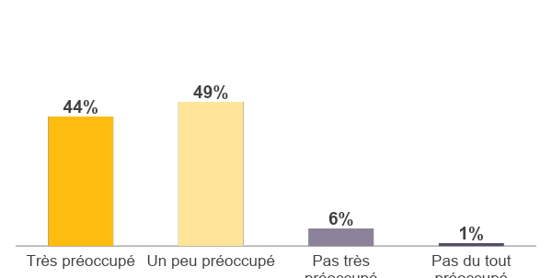
Perceptions | Niveau global de préoccupation concernant les catastrophes
Les catastrophes suscitent une grande inquiétude; plus de quatre personnes sur dix déclarant être très préoccupées.
Q5 À quel point êtes-vous personnellement préoccupé par les catastrophes? Une catastrophe peut être définie comme : une perturbation grave du fonctionnement d’une communauté ou d’une société à une échelle quelconque en raison d’événements dangereux qui interagissent avec les conditions d’exposition, de vulnérabilité et de capacité, entraînant l’une ou plusieurs des situations suivantes : pertes et répercussions humaines, matérielles, économiques et environnementales. Exemples de risques : inondation, glissements, feux de forêt, arbres tombés, etc.
Préoccupé (93 %)
AFAC | ENQUÊTE SUR LA RÉSILIENCE INCLUSIVE 2023
PERSPECTIVES ATTRIBUABLES À : ENVIRONICS RESEARCH

Slide 11
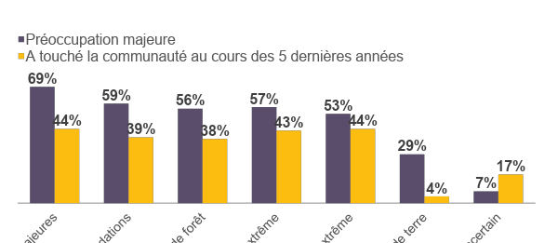
Perceptions | Préoccupation par rapport à l’expérience des catastrophes
La préoccupation la plus importante concerne les tempêtes majeures, mais une majorité s’inquiète aussi de la plupart des autres types de catastrophes. Près de quatre personnes sur dix signalent avoir vécu l’une de ces catastrophes au cours des cinq dernières années. L’exception concerne les tremblements de terre, qui sont notamment moins fréquents et donc moins préoccupants.
Q6 Quel type de catastrophe vous préoccupe le plus? (Plusieurs réponses permises)
Q7 Au cours des 5 dernières années, votre collectivité a-t-elle été touchée par l’une des catastrophes suivantes? (Plusieurs réponses permises)
AFAC | ENQUÊTE SUR LA RÉSILIENCE INCLUSIVE 2023
PERSPECTIVES ATTRIBUABLES À : ENVIRONICS RESEARCH

Slide 12
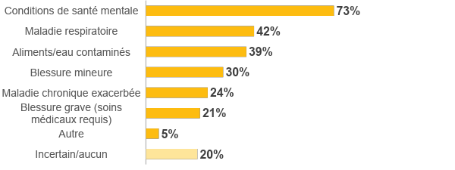
Perceptions | Effets des catastrophes sur la santé
Parmi ceux qui ont signalé une catastrophe dans leur communauté au cours des cinq dernières années, l’effet le plus largement signalé est sur les conditions de santé mentale. Les maladies respiratoires, la contamination des aliments et de l’eau et les blessures légères sont moins souvent citées, mais encore signalées par une minorité importante qui a vécu une catastrophe.
Q8 D’après ce que vous connaissez ou avez entendu, quels ont été les effets sur la santé des membres de la communauté touchée par la catastrophe? Sous-échantillon : Question posée à ceux qui disent que leur communauté a été touchée par une catastrophe au cours des 5 dernières années (n=84) (Plusieurs réponses permises)
% des personnes touchées par une catastrophe
AFAC | ENQUÊTE SUR LA RÉSILIENCE INCLUSIVE 2023
PERSPECTIVES ATTRIBUABLES À : ENVIRONICS RESEARCH

Slide 13
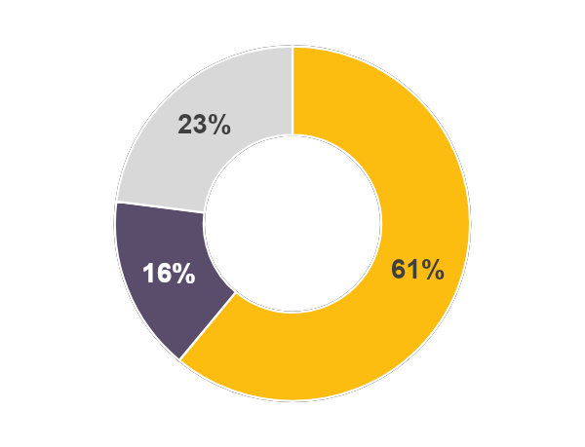
Perceptions | Changement de la fréquence des catastrophes
Une majorité de six personnes sur dix croit que les catastrophes sont de plus en plus fréquentes dans leur communauté.
Q9 Selon vous, les catastrophes deviennent-elles de plus en plus fréquentes dans votre communauté?
Oui
Non
Incertain(e)
AFAC | ENQUÊTE SUR LA RÉSILIENCE INCLUSIVE 2023
PERSPECTIVES ATTRIBUABLES À : ENVIRONICS RESEARCH

Slide 14
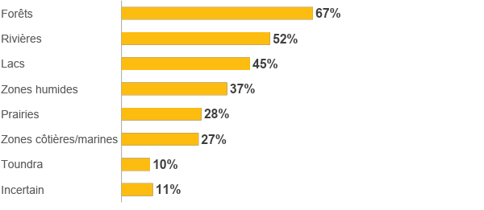
Perceptions | Écosystème le plus à risque
Les répondants croient que les forêts seraient les plus à risque d’une catastrophe dans leur communauté, suivie des rivières et des lacs; ce qui dépend, en partie, de la proximité de ces écosystèmes (c.-à-d., que les zones côtières et la toundra sont moins susceptibles d’être mentionnées, non pas parce qu’elles ne sont pas également exposées à des risques, mais parce que relativement peu de répondants habitent près de ces zones).
Q17 Selon vous, si une catastrophe devait survenir dans votre communauté, quel écosystème environnemental serait le plus à risque? (Plusieurs réponses permises)
AFAC | ENQUÊTE SUR LA RÉSILIENCE INCLUSIVE 2023
PERSPECTIVES ATTRIBUABLES À : ENVIRONICS RESEARCH

Slide 15
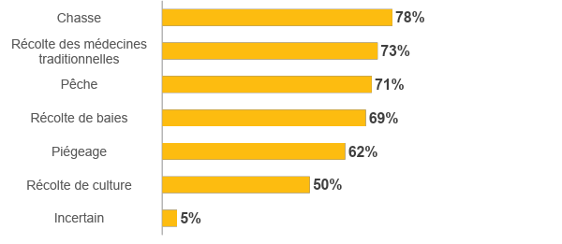
Perceptions | Pratiques de récolte les plus touchées
Les répondants s’attendent à ce que la plupart des pratiques de récolte soient touchées par une catastrophe.
Q18 Quelles pratiques de récolte seraient les plus touchées par la catastrophe? (Plusieurs réponses permises)
AFAC | ENQUÊTE SUR LA RÉSILIENCE INCLUSIVE 2023
PERSPECTIVES ATTRIBUABLES À : ENVIRONICS RESEARCH

Slide 16
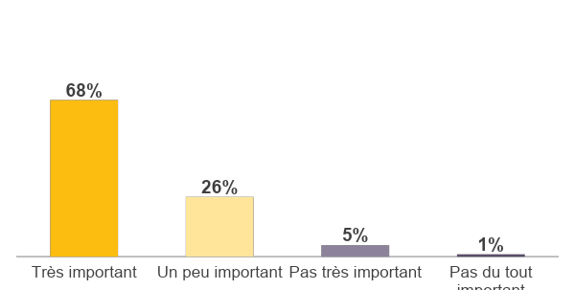
Perceptions | Importance perçue de la stratégie climatique
Les participants à l’enquête croient généralement qu’il est important que leur communauté ait une stratégie d’intervention face aux changements climatiques.
Q39 À quel point est-il important que votre communauté ait une stratégie d’intervention face aux changements climatiques?
Important (94 %)
AFAC | ENQUÊTE SUR LA RÉSILIENCE INCLUSIVE 2023
PERSPECTIVES ATTRIBUABLES À : ENVIRONICS RESEARCH

Slide 17
PRÉPARATION AUX DÉSASTRES

Slide 18
Préparation | Connaissance des préparatifs communautaires
Environ trois participants sur dix sont au courant des préparatifs communautaires comportant une formation (33 %), une planification en cas de catastrophe (31 %) ou un plan de préparation aux catastrophes (29 %). Moins d’entre eux sont au courant d’un système d’alerte rapide (23 %). Dans tous les cas, il y a une grande proportion de participants (allant d’un tiers à la moitié) qui ne sont pas certains du statut.
Q11 Votre communauté a-t-elle un plan de préparation aux catastrophes?
Q12 (SI OUI) Le plan est-il accessible au public à tous les membres de la communauté sur demande?
Q13 Votre communauté dispose-t-elle d’un système d’alerte rapide?
Q14 Des membres de la communauté ont-ils été formés pour aider d’autres personnes en cas de catastrophe?
Q15 Des membres de la communauté participent-ils à la planification ou à la coordination de la préparation et de l’intervention en cas de catastrophe avec les gouvernements locaux ou les Premières Nations?
Plan disponible sur demande : 62 % de ceux qui disent que leur communauté a un plan (n=29), ce qui représente 18 % de l’échantillon total
AFAC | ENQUÊTE SUR LA RÉSILIENCE INCLUSIVE 2023
PERSPECTIVES ATTRIBUABLES À : ENVIRONICS RESEARCH

Slide 19
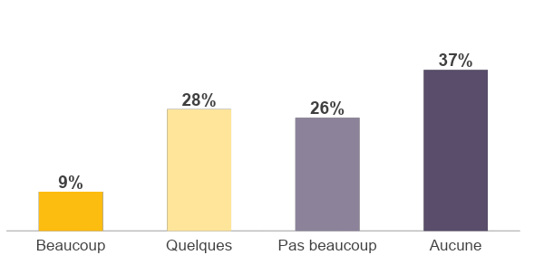
Préparation | Connaissances traditionnelles
Un tiers d’entre eux possèdent au moins une partie des connaissances traditionnelles sur la préparation aux catastrophes; près des deux tiers ne l’ont pas.
Q16. Avez-vous des connaissances culturelles ou des connaissances écologiques traditionnelles (CET) sur la préparation aux catastrophes?
Beaucoup/quelques (37 %)
Les connaissances écologiques traditionnelles (CET) sont l’accumulation continue de connaissances, de pratiques et de croyance sur les relations entre les êtres vivants dans un écosystème spécifique acquises par les Autochtones depuis des temps immémoriaux par le contact direct avec l’environnement, transmises d’une génération à l’autre et utilisées comme mode de survie.
AFAC | ENQUÊTE SUR LA RÉSILIENCE INCLUSIVE 2023
PERSPECTIVES ATTRIBUABLES À : ENVIRONICS RESEARCH

Slide 20
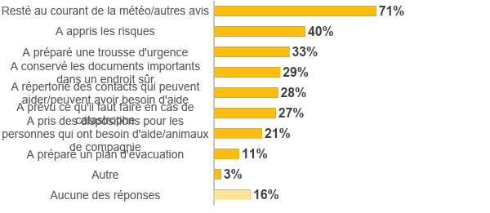
Préparation | Préparation aux catastrophes au cours de l’année écoulée
La plupart des répondants disent qu’ils sont restés au courant des conditions météorologiques et d’autres avis au cours de la dernière année, mais seules des minorités ont pris d’autres mesures de préparation aux catastrophes, comme en apprendre davantage sur les risques ou préparer une trousse d’urgence.
Q30 Au cours de la dernière année, les membres de votre ménage et vous-même avez-vous pris l’une des mesures de préparation aux catastrophes suivantes? (Plusieurs réponses permises)
AFAC | ENQUÊTE SUR LA RÉSILIENCE INCLUSIVE 2023
PERSPECTIVES ATTRIBUABLES À : ENVIRONICS RESEARCH

Slide 21
Préparation | Obstacles à la préparation aux catastrophes
Les obstacles les plus largement signalés à la préparation aux catastrophes sont le manque d’argent et le manque de connaissance sur les raisons et la façon dont ils doivent se préparer.
Q31 L’un des éléments suivants vous a-t-il déjà empêché de prendre des mesures de préparation aux catastrophes? (Plusieurs réponses permises)
AFAC | ENQUÊTE SUR LA RÉSILIENCE INCLUSIVE 2023
PERSPECTIVES ATTRIBUABLES À : ENVIRONICS RESEARCH

Slide 22
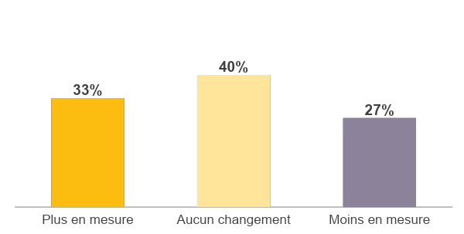
Préparation | Changement dans la préparation
Des proportions à peu près égales de participants disent qu’ils sont plus capables (33 %) ou moins capables (27 %) de gérer une catastrophe, ou que leur capacité n’a pas changé (40 %), par rapport à l’année précédente.
Q32 Par rapport à l’année dernière, êtes-vous plus ou moins en mesure, vous et votre famille, de gérer une catastrophe, ou n’y a-t-il pas eu de changement?
Q33 Parmi les raisons suivantes, laquelle vous rend, vous et votre famille, moins en mesure de vous préparer à une catastrophe qu’il y a un an? Sous-échantillon : question posée à ceux qui disent qu’ils/leurs proches sont moins en mesure de gérer une catastrophe qu’il y a un an (n=27) (Plusieurs réponses permises)
Raisons pour lesquelles ils sont moins en mesure de gérer une catastrophe (parmi ceux qui se disent moins en mesure, n=27) :
78 % – Augmentation du coût de la vie
74 % – Problèmes de santé/stress
48 % – Perte d’emploi/de revenu
48 % – Manque de ressources/d’information
AFAC | ENQUÊTE SUR LA RÉSILIENCE INCLUSIVE 2023
PERSPECTIVES ATTRIBUABLES À : ENVIRONICS RESEARCH

Slide 23
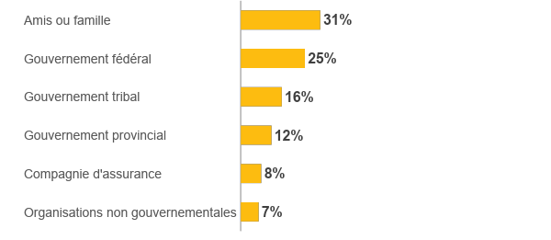
Préparation | Attentes d’aide en cas de catastrophe
En cas de catastrophe, les participants à l’enquête sont plus susceptibles d’attendre de l’aide de leurs amis ou de leur famille, suivis du gouvernement fédéral; comparativement, ils étaient moins nombreux à déclarer s’attendre à de l’aide d’autres ordres de gouvernement.
Q34 En cas de catastrophe, de qui attendriez-vous le plus d’aide? (Une seule réponse est acceptée)
AFAC | ENQUÊTE SUR LA RÉSILIENCE INCLUSIVE 2023
PERSPECTIVES ATTRIBUABLES À : ENVIRONICS RESEARCH

Slide 24
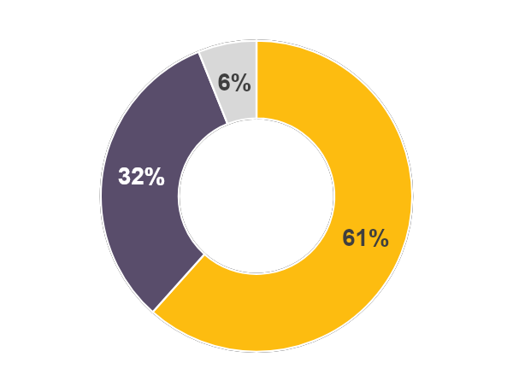
Préparation | Famille pouvant aider à l’extérieur de la région actuelle
Une majorité de six sur dix participants dit avoir des proches en dehors de leur région actuelle qui peuvent aider en cas de catastrophe.
Q35 Avez-vous des proches qui vivent à l’extérieur de votre région actuelle et qui peuvent vous aider en cas de catastrophe?
Oui
Non
Incertain(e)
AFAC | ENQUÊTE SUR LA RÉSILIENCE INCLUSIVE 2023
PERSPECTIVES ATTRIBUABLES À : ENVIRONICS RESEARCH

Slide 25
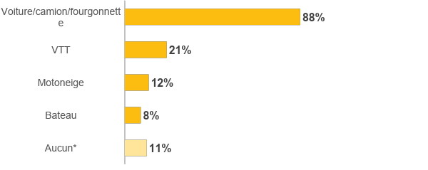
Préparation | Accès au transport pour l’évacuation
La plupart des participants à l’enquête possèdent une voiture ou ont accès à une voiture s’ils doivent évacuer en raison d’une catastrophe; un nombre plus limité indique avoir d’autres types de transport dans cette situation.
Q36 En cas de catastrophe, avez-vous accès ou possédez-vous l’un des moyens suivants pour évacuer la communauté? (Plusieurs réponses permises)
* 11 % des répondants ont choisi « autre », puis ont écrit dans la réponse « aucun ».
AFAC | ENQUÊTE SUR LA RÉSILIENCE INCLUSIVE 2023
PERSPECTIVES ATTRIBUABLES À : ENVIRONICS RESEARCH

Slide 26
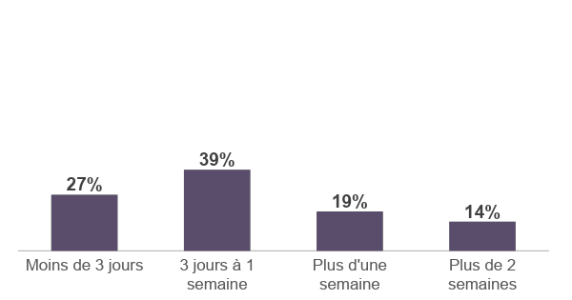
Préparation | Combien de temps les approvisionnements dureront en cas de catastrophe
Sept personnes sur dix pensent avoir au moins trois jours de provisions en cas de catastrophe, mais seulement un tiers ont des provisions pour plus d’une semaine.
Q37 Combien de temps estimez-vous que vos provisions dureraient en cas de catastrophe?
Au moins 3 jours (72 %)
AFAC | ENQUÊTE SUR LA RÉSILIENCE INCLUSIVE 2023
PERSPECTIVES ATTRIBUABLES À : ENVIRONICS RESEARCH

Slide 27
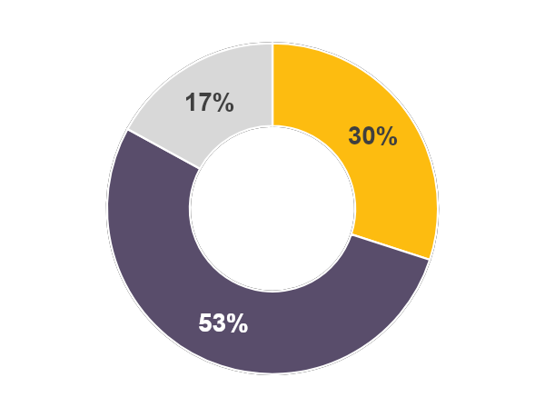
Préparation | Répercussion négative due à l’identité de genre?
Trois personnes sur dix pensent qu’une catastrophe aurait des conséquences relativement plus négatives pour elles en raison de leur identité de genre; plus de la moitié ne croient pas que ce sera le cas (les autres sont incertains).
Q10 Pensez-vous qu’une catastrophe aurait une incidence plus négative sur vous que sur les autres membres de la communauté en raison de votre identité de genre?
Oui
Non
Incertain/préfère ne pas répondre
AFAC | ENQUÊTE SUR LA RÉSILIENCE INCLUSIVE 2023
PERSPECTIVES ATTRIBUABLES À : ENVIRONICS RESEARCH

Slide 28
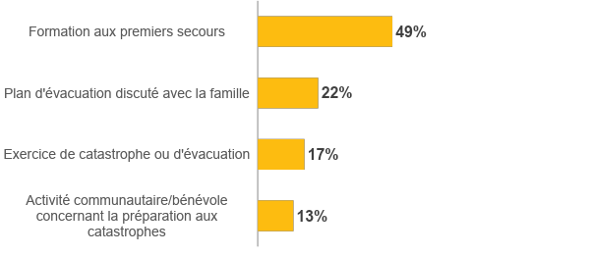
Préparation | Activités de l’année écoulée
La moitié des répondants déclarent que leur famille a suivi une formation en premiers soins au cours de l’année écoulée. Moins d’un sur quatre s’est préparé d’autres façons, par exemple en discutant d’un plan d’évacuation, en participant à un exercice ou en faisant du bénévolat.
Q38 Au cours de la dernière année, est-ce que vous ou un membre de votre famille avez fait l’une des activités suivantes? (Plusieurs réponses permises)
AFAC | ENQUÊTE SUR LA RÉSILIENCE INCLUSIVE 2023
PERSPECTIVES ATTRIBUABLES À : ENVIRONICS RESEARCH

Slide 29
PROFIL DE LOGEMENT

Slide 30
PROFIL DE LOGEMENT
SITUATION DE VIE ACTUELLE
43 % | 31 % | 13 % | 11 % | 2 %
Propriétaire | Locataire | Propriété de la bande | Avec famille/amis | Autre/pas de logement
NO. DE PERSONNES DANS LE MÉNAGE
MEMBRES DU MÉNAGE
SERVICES PUBLICS À LA MAISON
44 % | 34 % | 22 %
1-2 | 3-4 | 4+
20 % | 42 % | 31 % | 16 %
Enfants 0-4 | Enfants 5-17 | Personne de 55 ans et + | Personne handicapée
100 % | 95 %
Électricité | Internet
SOURCES DE CHAUFFAGE
ALIMENTATION EN EAU
63 % | 28 % | 25 % | 10 % | 5 %
Électricité | Bois | Gaz naturel | Propane | Autre
73 % | 12 % | 11 % | 2 %
Eau du robinet | Avis d’ébullition de l’eau | Eau de puit | Avis de non-consommation
* Remarque : 1 % a indiqué ne pas avoir de logement, de sorte que ces questions ne s’appliquent pas.
AFAC | ENQUÊTE SUR LA RÉSILIENCE INCLUSIVE 2023
PERSPECTIVES ATTRIBUABLES À : ENVIRONICS RESEARCH

Slide 31
PROFIL DE LOGEMENT (SUITE)
HYPOTHÈQUE/LOYER MENSUELS
24 % | 39 % | 18 % | 12 % | 7 %
0 $/aucun paiement | <$1000 | De 1 000 $ à moins de 1 250 $ | De 1 250 $ à moins de 1 750 $ | 1 750 $ ou plus
NOMBRE DE SALLES DE BAIN
48 % | 39 % | 12 %
Une | Deux | Trois ou +
EMPLACEMENT
34 % | 32 % | 32 % | 28 %
Près de plans d’eau | Terres plates et ouvertes | Grands arbres/boisés | Sur une colline
* Remarque : 1 % a indiqué ne pas avoir de logement, de sorte que ces questions ne s’appliquent pas.
AFAC | ENQUÊTE SUR LA RÉSILIENCE INCLUSIVE 2023
PERSPECTIVES ATTRIBUABLES À : ENVIRONICS RESEARCH

Slide 32
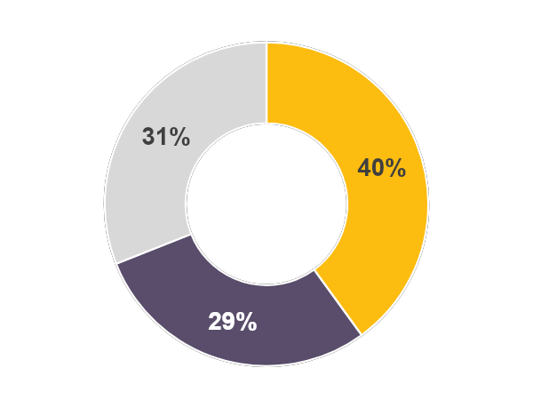
Logement | Maison à risque en raison de son emplacement
Quatre personnes sur dix croient que leur maison est exposée à une catastrophe en raison de son emplacement; trois sur dix ne sont pas certains.
Q29 Considérez-vous que votre maison est exposée à une catastrophe en raison de son emplacement?
Oui
Non*
Incertain(e)
*Comprend le 1 % de répondants indiquant qu’ils sont actuellement sans logement
AFAC | ENQUÊTE SUR LA RÉSILIENCE INCLUSIVE 2023
PERSPECTIVES ATTRIBUABLES À : ENVIRONICS RESEARCH

Slide 33
PRÉFÉRENCES DE COMMUNICATION

Slide 34
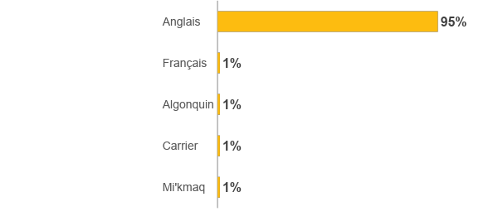
Communications | Préférences linguistiques
Étant donné que l’enquête n’était disponible qu’en anglais, il est compréhensible que l’anglais soit également désigné comme la langue préférée de la plupart des répondants pour recevoir des renseignements sur la préparation aux catastrophes.
Q42 Quelle est votre langue privilégiée pour recevoir des renseignements sur la préparation aux catastrophes? (Une seule réponse est permise)
AFAC | ENQUÊTE SUR LA RÉSILIENCE INCLUSIVE 2023
PERSPECTIVES ATTRIBUABLES À : ENVIRONICS RESEARCH

Slide 35
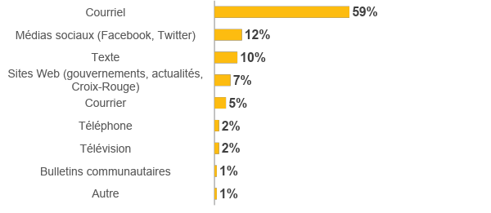
Communications | Source privilégiée d’informations sur la préparation
La méthode la plus privilégiée pour recevoir des renseignements sur la préparation aux catastrophes est le courriel. (Bien que ce soit peut-être leur préférence, nous ne pouvons déterminer à partir de cette enquête si le courriel est un outil efficace à cette fin, pas plus que cette préférence ne peut être extrapolée aux alertes d’urgence, puisque le courriel n’est pas une méthode de communication efficace en cas de crise).
Q43 Quelle est votre façon préférée de recevoir des renseignements sur la préparation aux catastrophes? (Une seule réponse est permise)
AFAC | ENQUÊTE SUR LA RÉSILIENCE INCLUSIVE 2023
PERSPECTIVES ATTRIBUABLES À : ENVIRONICS RESEARCH

Slide 36
Merci.

